Slide 1
RPA学習コース 第６回目：Orchestrator活用
2021年5月20日 19時
1HB-8S 黄 蔚菁

Slide 2
前回のおさらい 第５回目：高度なUiPath機能（３）
OCR操作：画像から文字を抽出
画像識別：セレクタのないUIを操作
RDP：リモート端末の自動化

Slide 3
前回宿題の解説
～～第五回目宿題の解説＆質問コーナー～～
宿題内容：リモート電卓を操作する
■処理
メモ帳に書かれている計算式を拾い、電卓に移して計算し、計算結果をまたメモ帳に転記するロボットを作ってください。メモ帳はローカル環境のメモ帳、電卓はリモート環境の電卓を使ってください。

Slide 4


前回宿題の解説 初期設定
リモート環境で「UiPathRemoteRuntime」のインストール
https://download.uipath.com/UiPathRemoteRuntime.msi
UiPath開発環境で「RDPプラグイン」のインストール（次ページ参照）
RDPプラグインをインストール
UiPathRemoteRuntimeをインストール
RDP接続
クライアント側
（UiPathがインストールされてる環境）
RDP先環境
上記完了後、RPA内のUI要素が識別されるようになり、通常のロボプロセスと同様にRDP操作が可能に

Slide 5
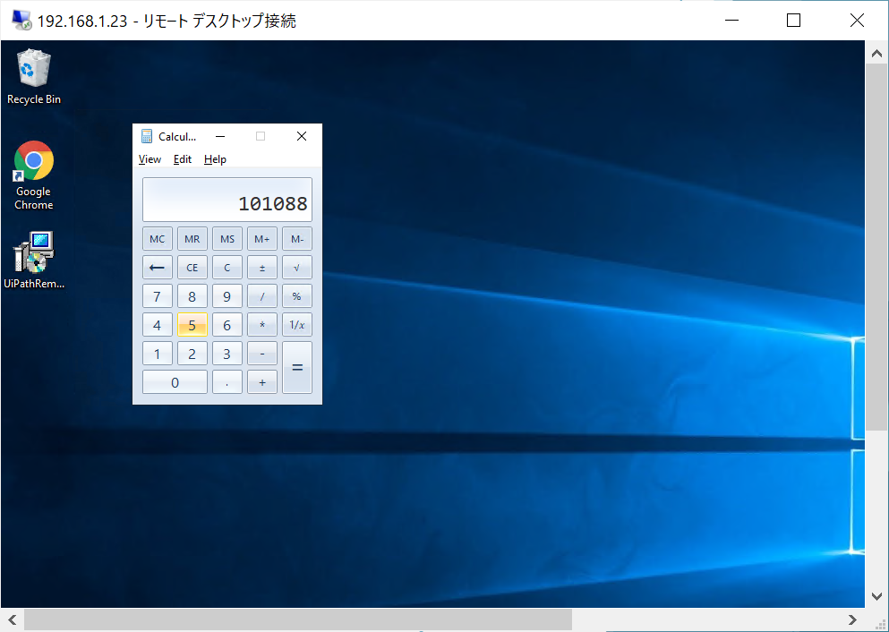
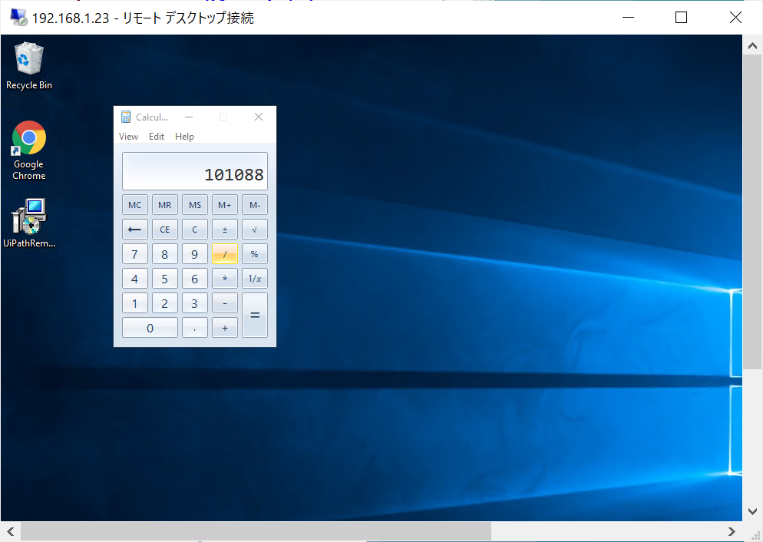
前回宿題の解説
<rdp app='mstsc.exe' cls='TscShellContainerClass' />
<wnd app='win32calc.exe' cls='CalcFrame' />
<wnd aaname='{{入力符号}}' />
<rdp app='mstsc.exe' cls='TscShellContainerClass' />
<wnd app='win32calc.exe' cls='CalcFrame' />
<wnd aaname='Divide' />
変数
計算符号ごとにセレクタ定義
リモート数字ボタン押すためのセレクタ
リモート計算符号ボタン押すためのセレクタ

Slide 6
前回宿題の解説 処理フロー
RDP接続
メモ帳から入力文字列を取得
RDP内の電卓アプリを起動
文字列のキャラ毎に
電卓ボタン押下
電卓から計算結果をメモ帳に移す

Slide 7
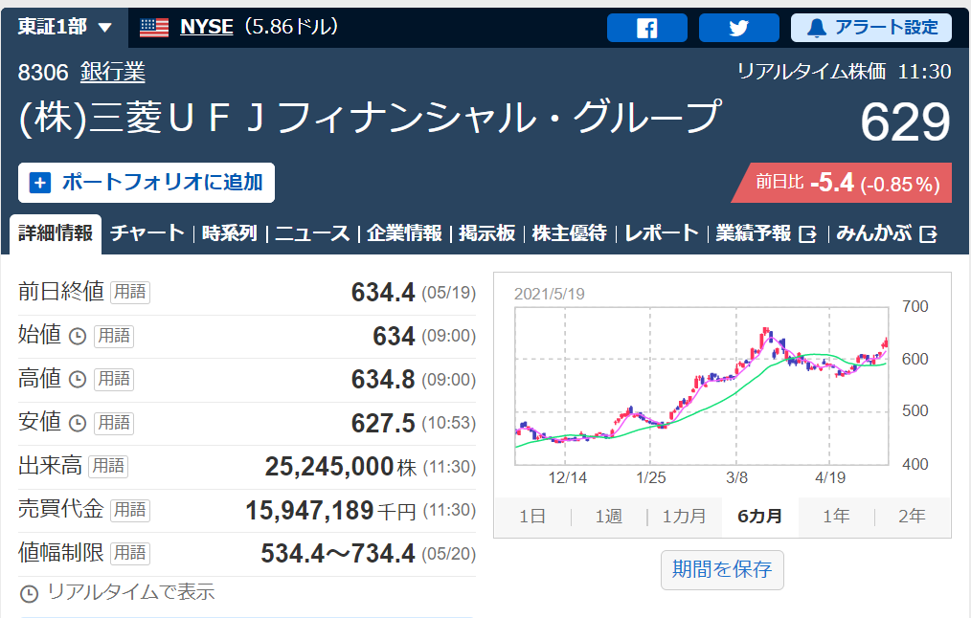


本日の勉強会を終えると、あなたは…
Orchestratorの概念と機能を説明できる
無料版のCommunity Orchestratorを利用することができる
スケジュールトリガーのロボ定期起動ができる
今日の授業を終えると、あなたはこんなことができる！
9時～15時の間1時間おきにロボットを起動して、銘柄株価をCSVに記録する

Slide 8
アジェンダ
Orchestrator紹介
Unattendedロボを動かそう
振り返り

Slide 9
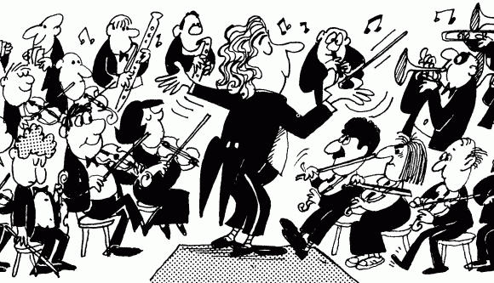


Orchestrator紹介 Orchestratorとは？
Orchestrator（日本語：オーケーストレーター）、英語では、交響楽団の指揮者を意味する。UiPathの世界では、中心に立ってロボットの稼働環境やロボットプロセス、パッケージなどUiPathのすべての要素を統括に管理するウェブシステムである。
ロボット稼働環境から接続し、Orchestratorで統括に管理
Orchestrator
交響楽団のOrchestrator
UiPath世界のOrchestrator

Slide 10
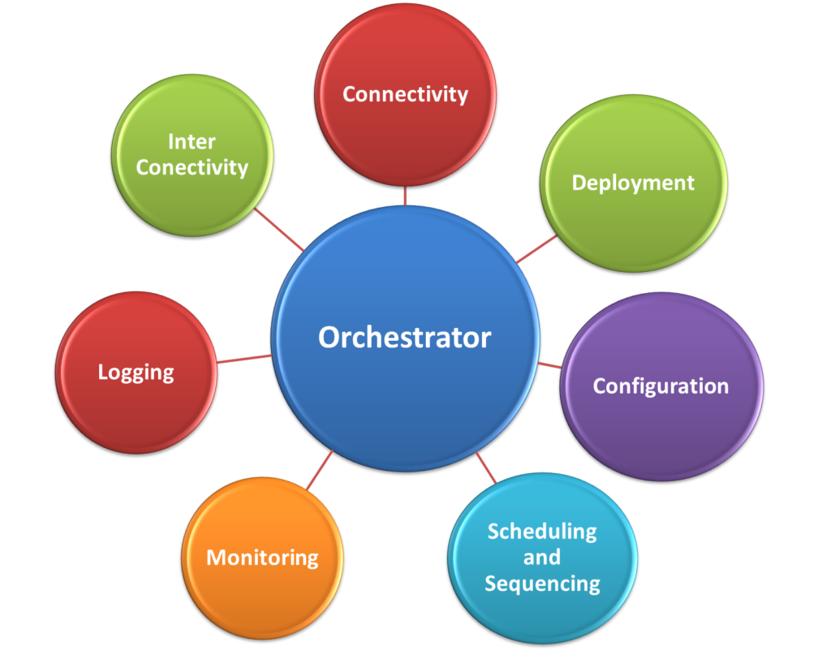
Orchestrator紹介 Orchestratorの提供機能は？
ロボプロセス間の通信
3rdパーティサービスとの接続
リリース
ログの記録と参照
ロボプロセスと環境の設定
ロボプロセスおよび環境の監視
トリガーで定期、順番起動
※公式アカデミーの紹介：https://uipathrpaacademy.com/uipath-orchestrator/

Slide 11
Orchestrator紹介 Orchestratorある時とない時の比較（一部）
※以降OrchestratorをOCと略称
比較項目 | OCない時 | OCある時
実行ログの確認 | それぞれの端末にログインして確認する必要がある。 | 100台の端末があっても、OCで一括確認可能
ロボットの自動起動 | 不可。手動で起動しなければいけない。 | トリガ設定することで可能。
ロボットプロセス間の通信 | 同じ端末内であれば、ファイルシステムなど経由して可能 | キューなど使えば、ロボットが同一端末内でなくても通信可能
リリース管理 | 端末にログインしてデプロイしなければならない | OCのみでリリース実施が可能。
ライセンス管理 | 端末で別々に管理される | OCで一括に管理する
エラー通知 | 処理に組めばできる | ジョブ異常終了、端末異常があった際に通知する機能をもっている

Slide 12
Orchestrator紹介 ライセンスの値段について
UiPath
・「UiPath Studio」（開発が可能）：約60万円
・「UiPath Orchestrator」（管理統制が可能）：約250万円
参考URL：
https://www.persol-pt.co.jp/persolrpa/rpalounge/column11/
価格は少々高いが、Community版Orchestratorは無料でご利用いただけます！

Slide 13
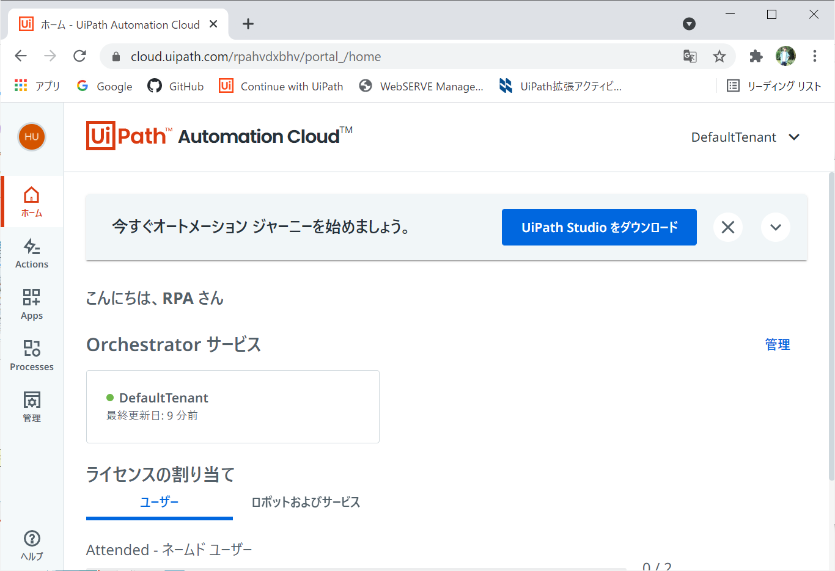
Orchestrator紹介 Orchestratorを触ってみよう
1回目で紹介したuipath公式サイト
こちらクリックすると、Orchestratorに入る

Slide 14
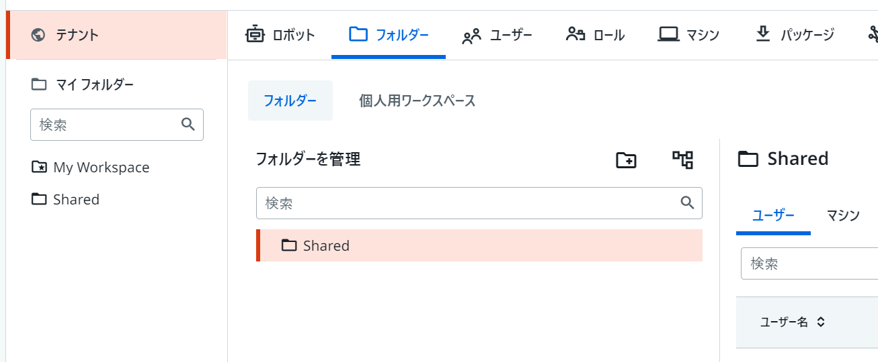
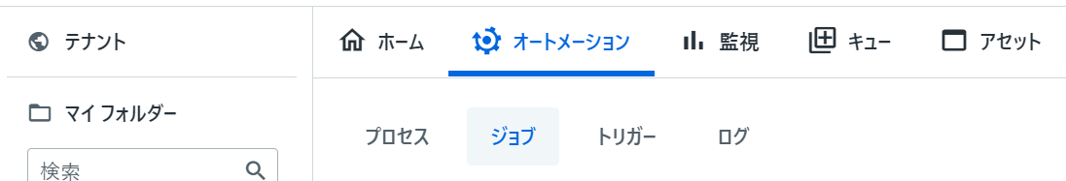
Orchestrator紹介 Orchestratorを触ってみよう
テナントメニュー（環境設定するためのメニュー）
フォルダメニュー（ロボプロセル動かすためのメニュー）

Slide 15
Orchestrator活用 Orchestrator概念（Community版）のER関係性説明
cloud.uipath.comのログインユーザ
１つのWINアカウント＝１ロボットで理解してOK
稼働物理環境
テナントフォルダ
ユーザ
アカウント
ロボット
マシン
1…1
1…1
N…1
パッケージ
1…N
1…N
開発段階でパブリッシュした成果物
個別フォルダ
1…N
1…N
プロセス
ジョブ
ログ
実行可能状態
実行を開始するとジョブが作られる

Slide 16
Unattendedロボット動かそう Unattendedロボとattendedロボの違いは何？
Attended(アテンディット/デスクトップ型/人間主導型) - 従業員のデスクトップ内にインストールし、従業員の操作により動作するロボット。
Unattended(アンアテンディット/サーバ型/ロボット主導型) - サーバー内の仮想マシンでも動作し、従業員による操作が不要なロボット。独立して常時稼働が可能なロボット。
定期実行可能なロボットタイプ
※Unattendedロボについて、Community版のUiPathは一部制限があり、windowsにアカウントログインされてることが前提になっている。

Slide 17
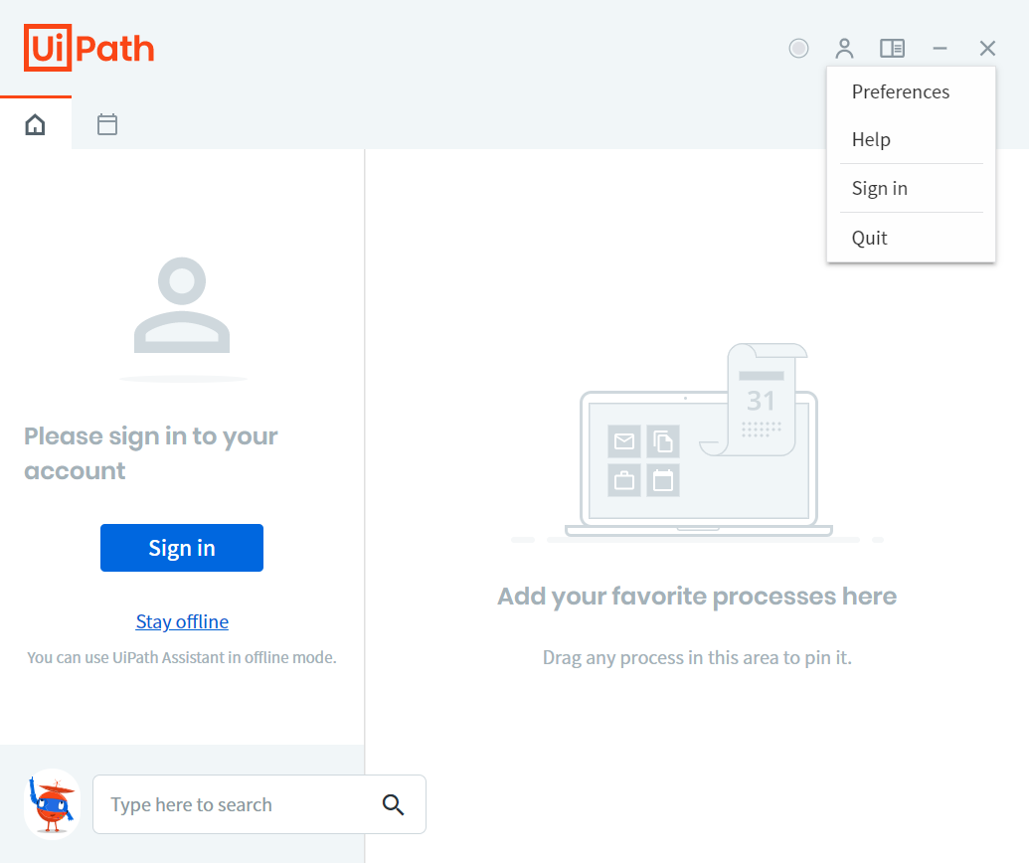
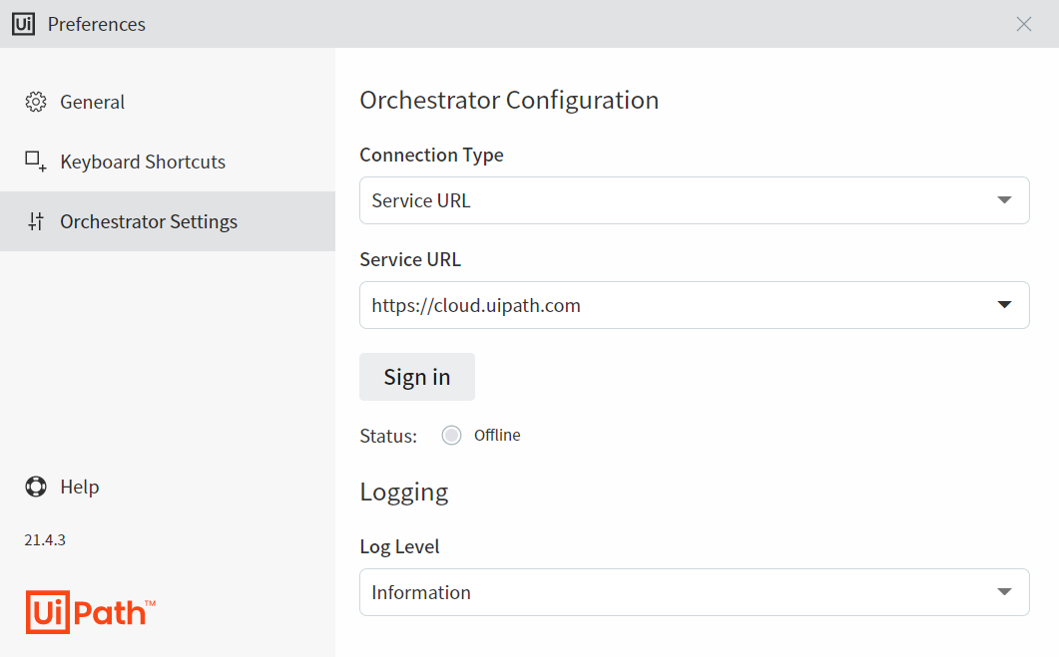
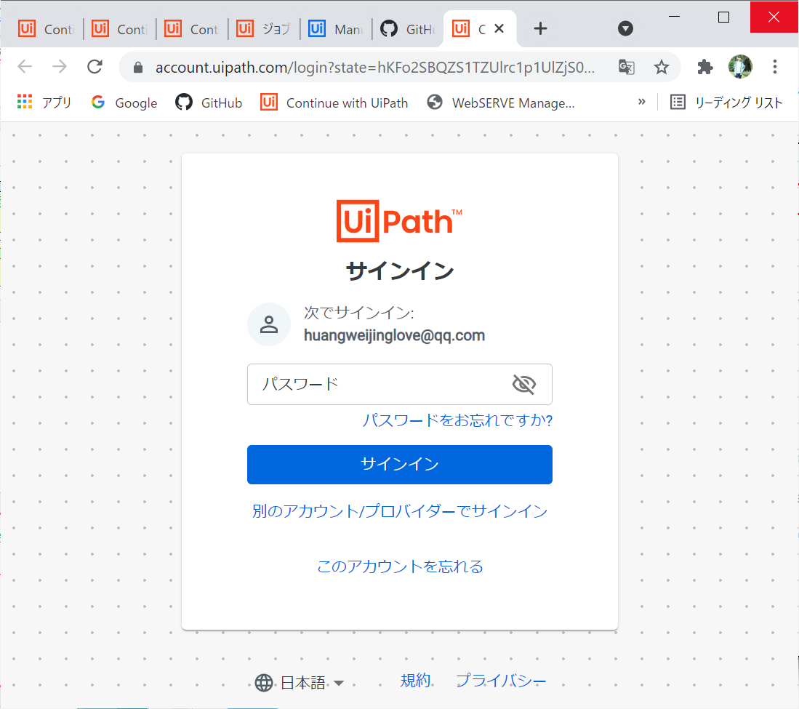
Unattendedロボット動かそう UiPath Assistantからcloud.uipath.comにサインイン
立ち上がったブラウザにサインインする

Slide 18
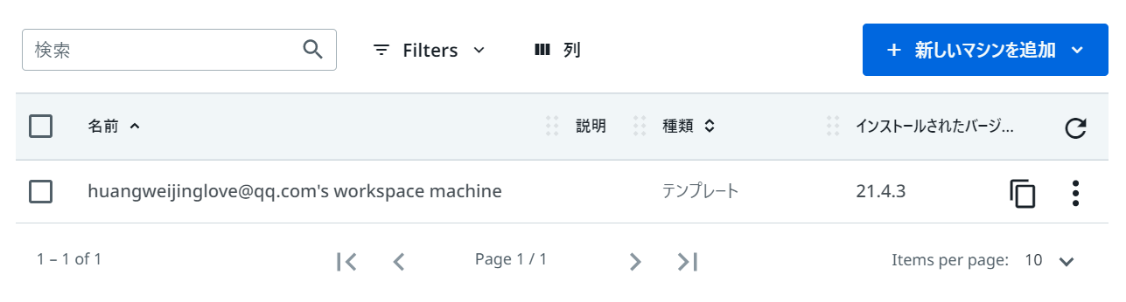
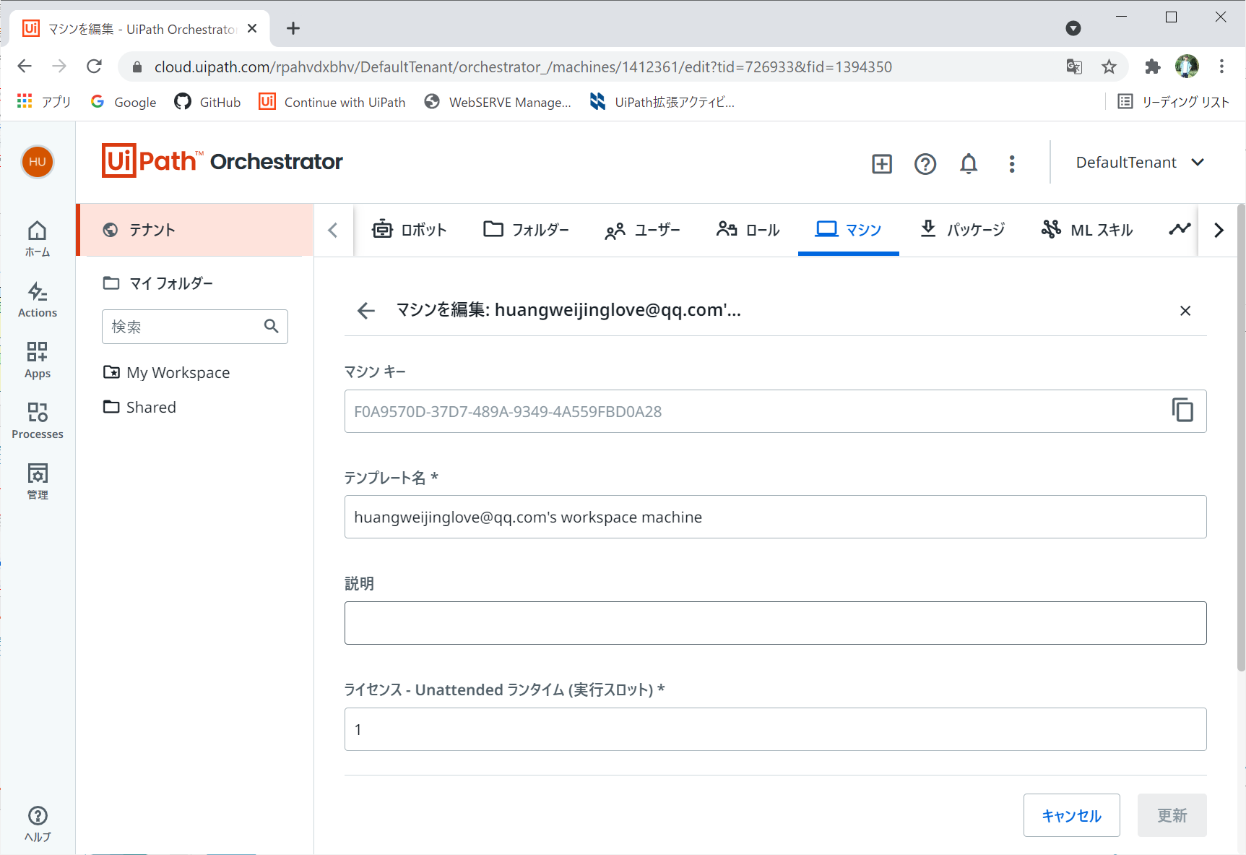
Unattendedロボット動かそう マシンにライセンスを割り当てる
マシンを編集
Unattendedライセンス割り当てる

Slide 19
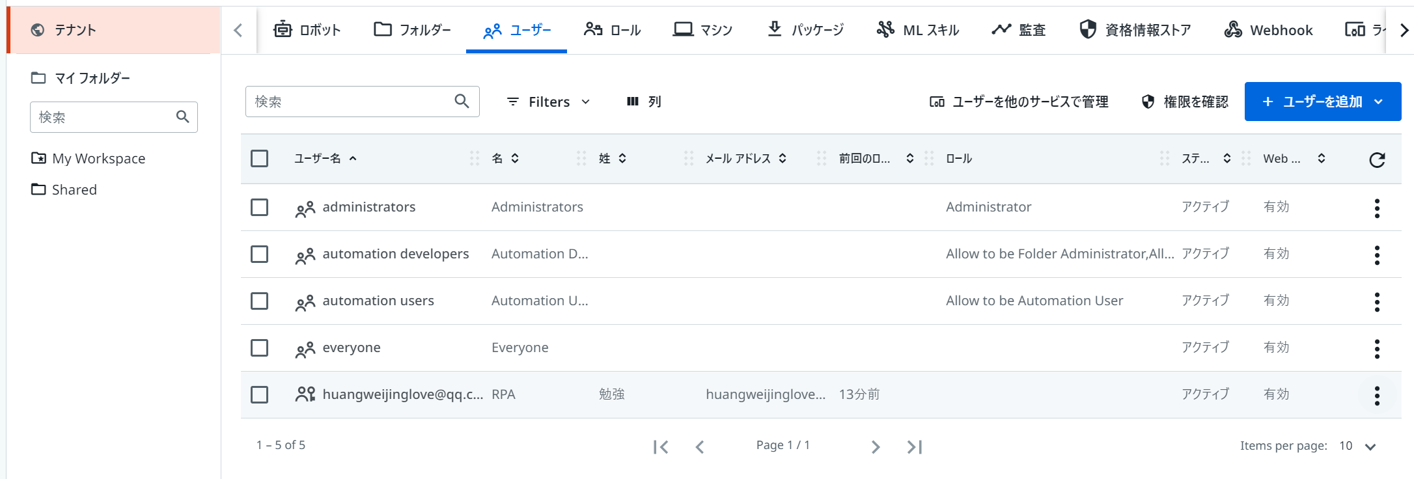
Unattendedロボット動かそう ユーザのWINアカウント情報を設定
ユーザを編集する

Slide 20
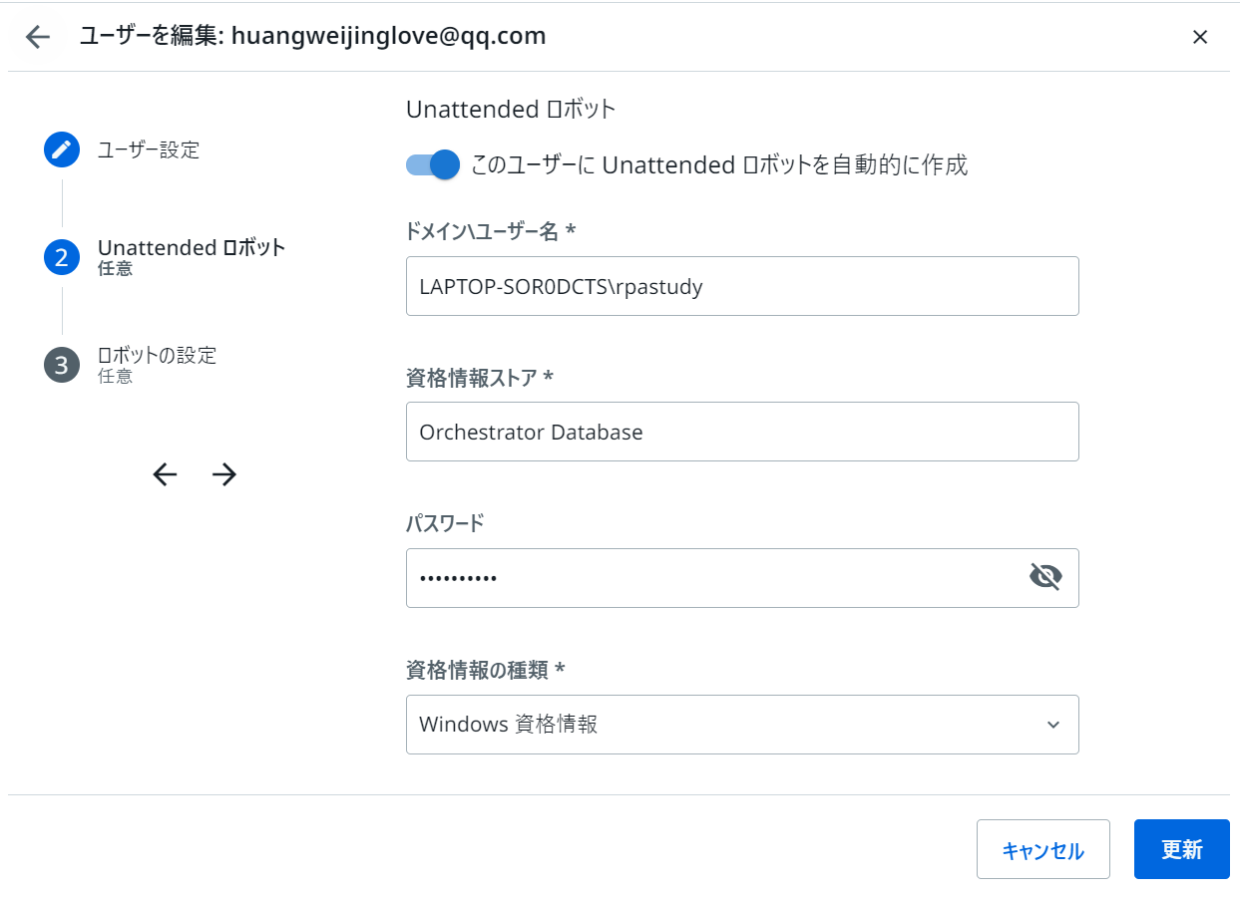
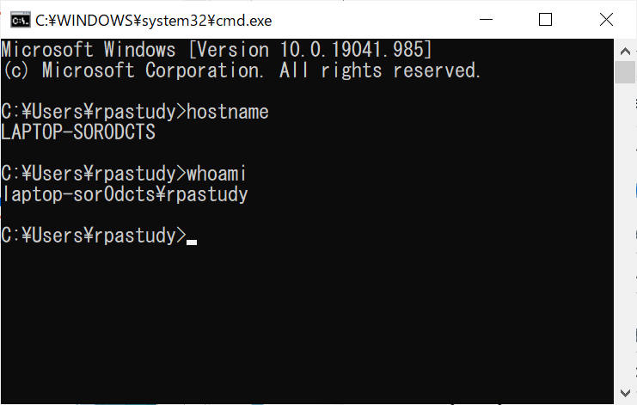
Unattendedロボット動かそう ユーザのWINアカウント情報を設定
マシン名
ドメイン\ユーザ名
マシン名、ドメイン名、ユーザ名の確認

Slide 21
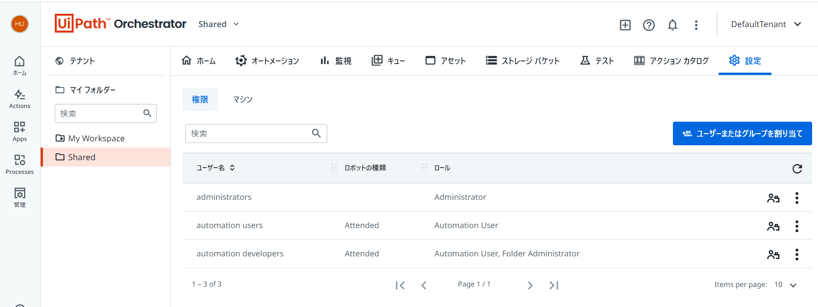
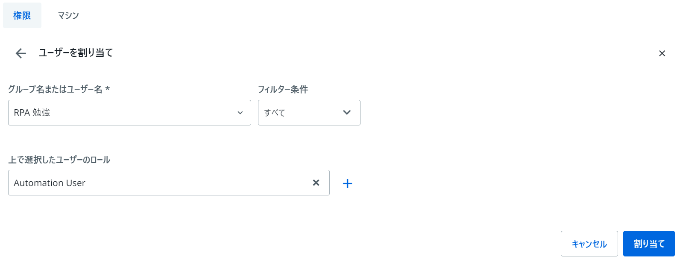
Unattendedロボット動かそう 実行フォルダにユーザを割り当てる
設定をクリック
Sharedを選択
ユーザ名はメールアドレスで検索して追加

Slide 22
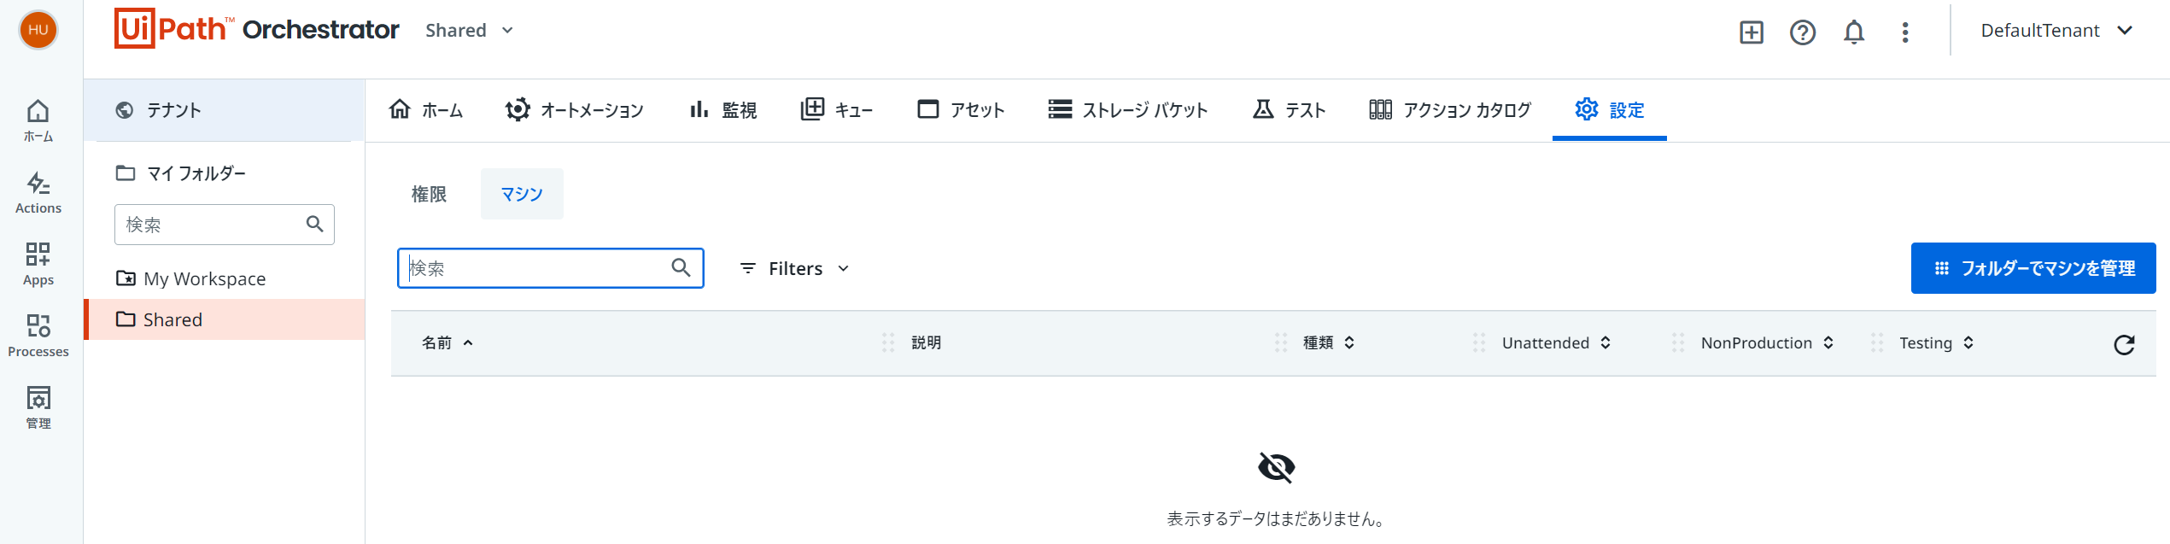
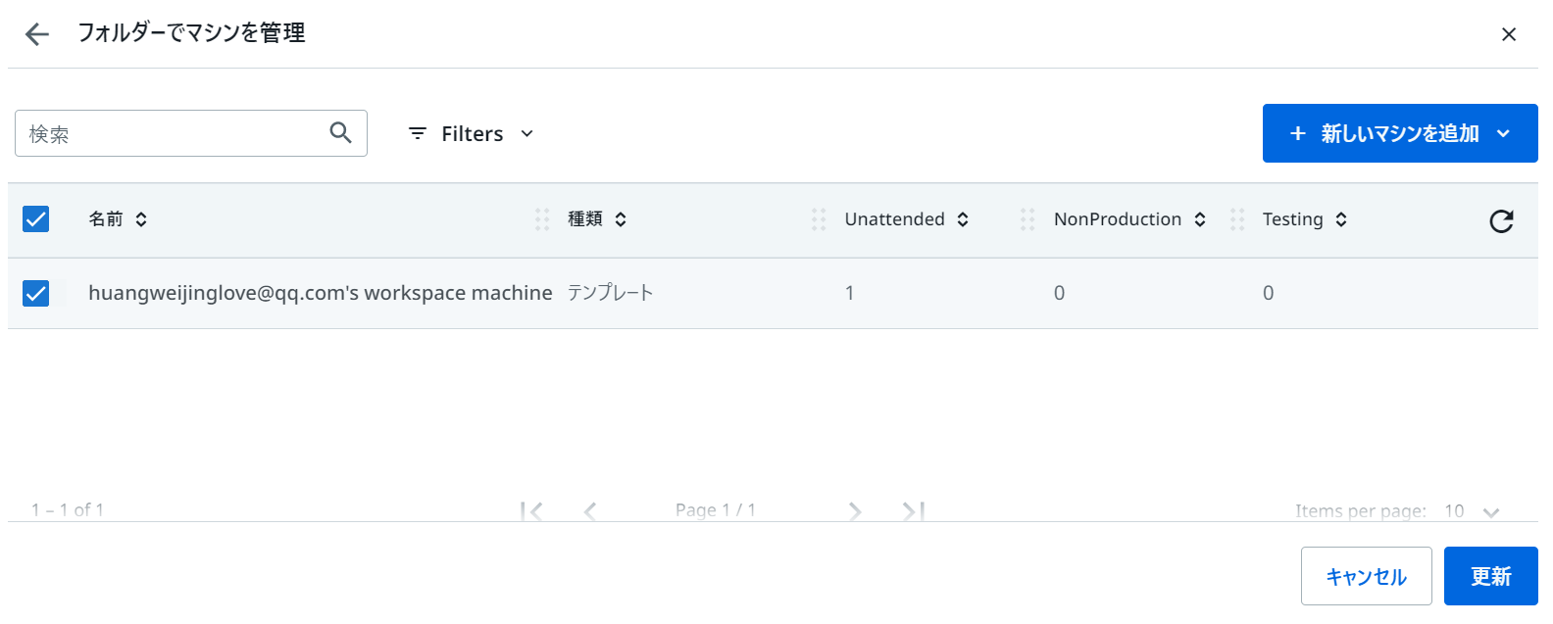
Unattendedロボット動かそう 実行フォルダにマシンを割り当てる
設定をクリック
Sharedを選択
チェックして更新
おめでとう！環境はここまで整えた

Slide 23
Unattendedロボット動かそう パッケージのパブリッシュ
練習時間（10分）
～～定期起動試し用のパッケージを準備～～
処理内容
①WINステータスバーの時刻日付を取得して文字列に格納
②上記時刻日付をログに出力
③上記プロセスを完成したら、パッケージ（*.nupkg）にパブリッシュしてください。

Slide 24
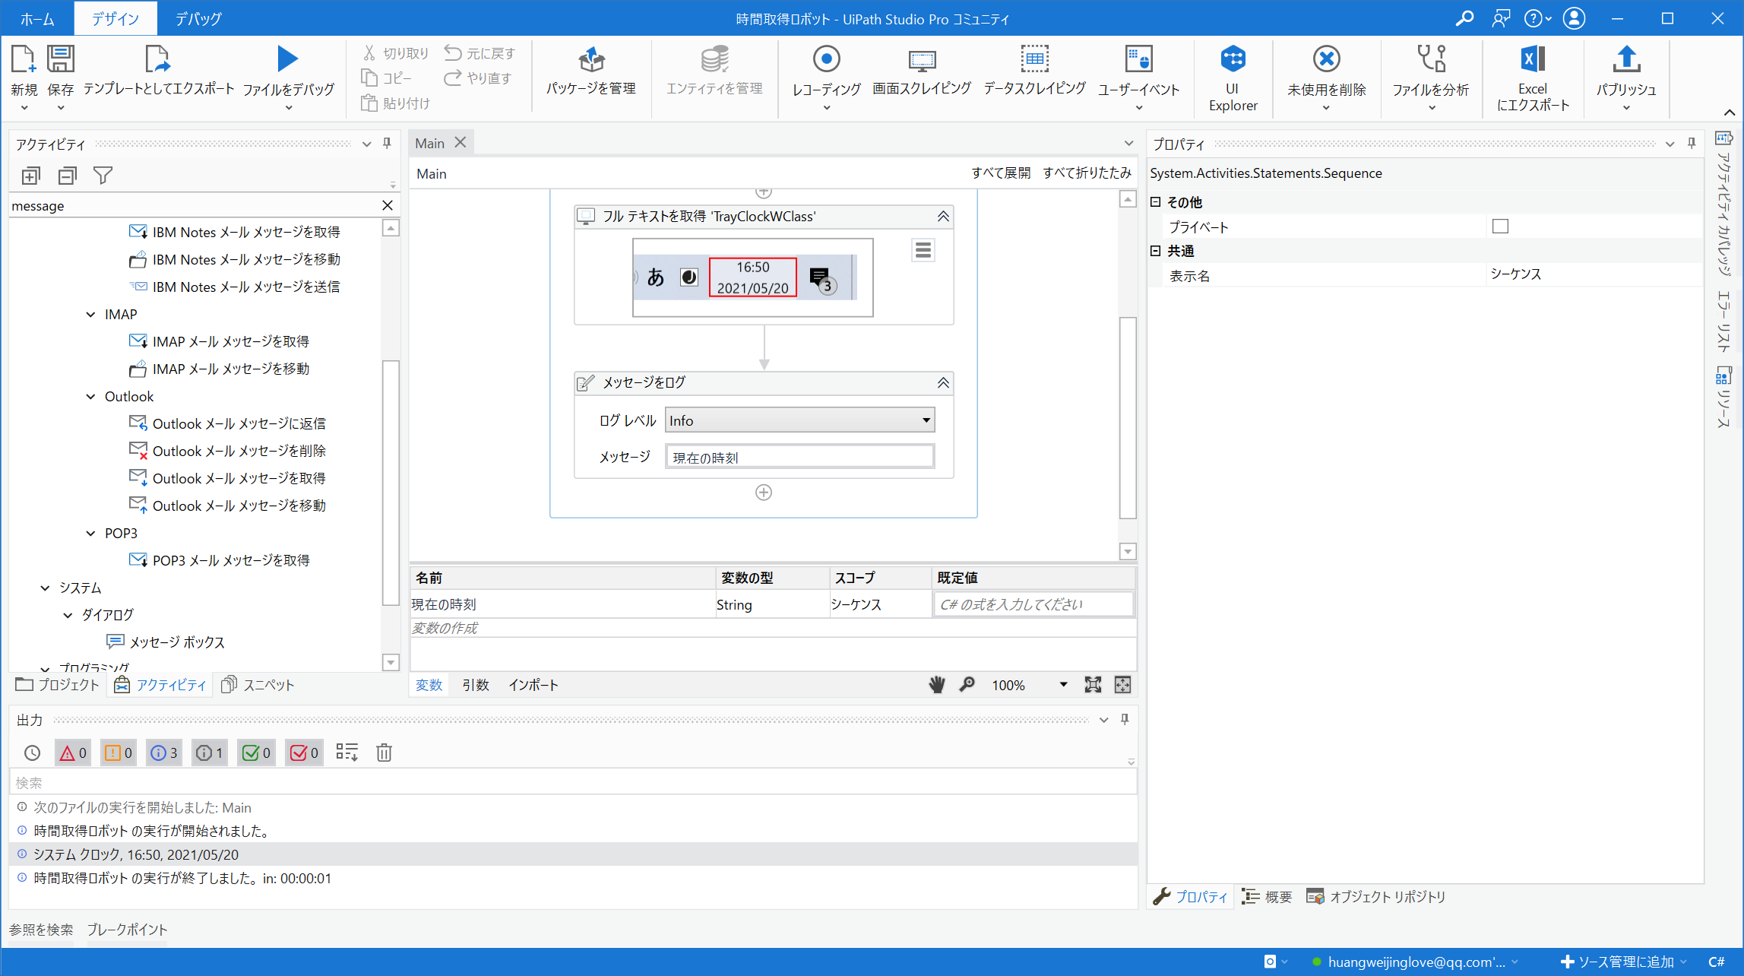
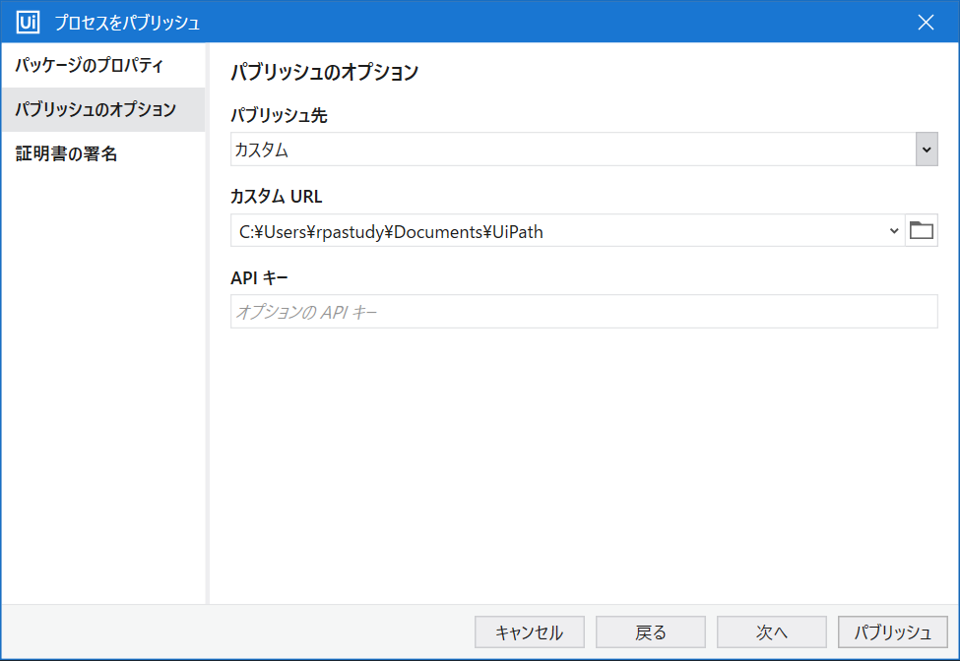
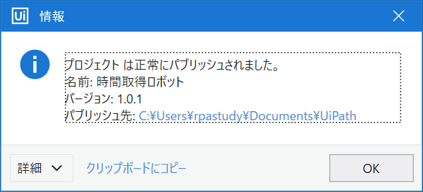
Unattendedロボット動かそう パッケージのパブリッシュ

Slide 25
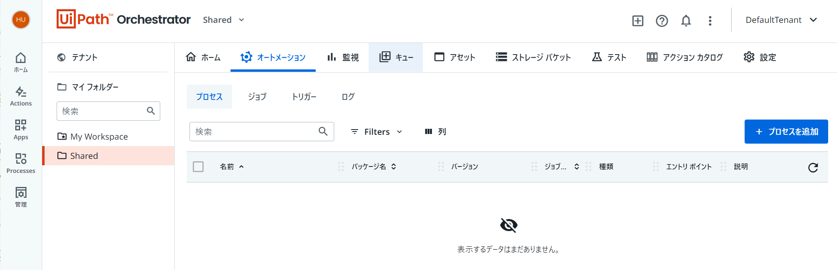
Unattendedロボット動かそう プロセスの作成
ここからは、パッケージをデプロイして自動実行する

Slide 26
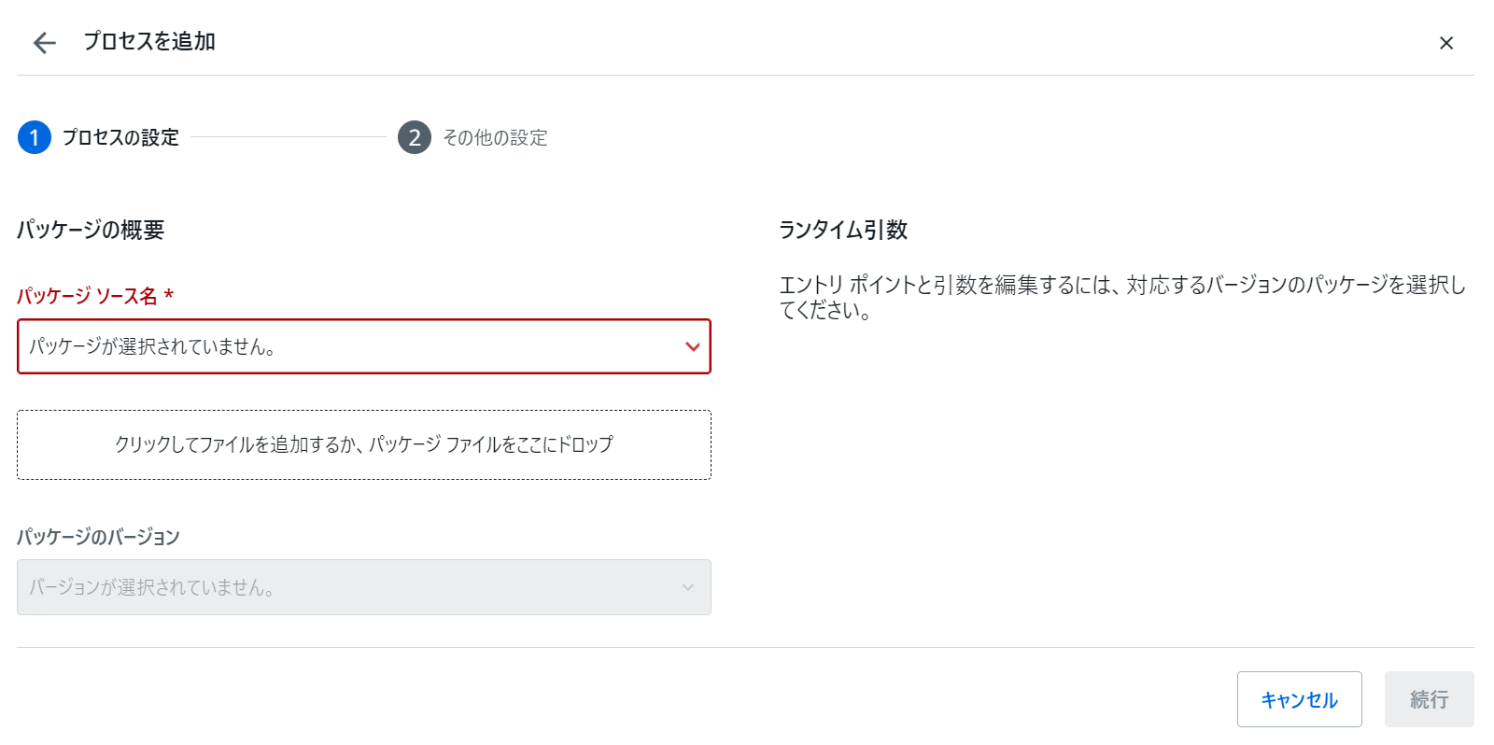
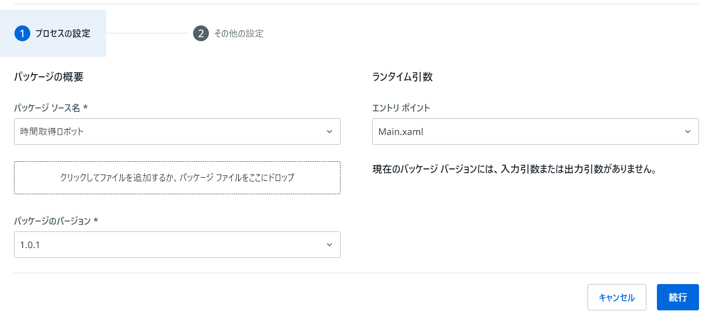
Unattendedロボット動かそう プロセスの作成
作ったパッケージをドロップ

Slide 27
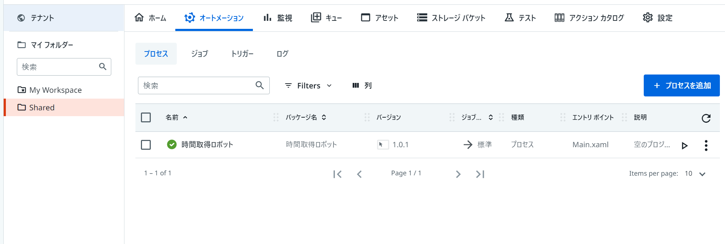
Unattendedロボット動かそう OCからジョブ実行

Slide 28
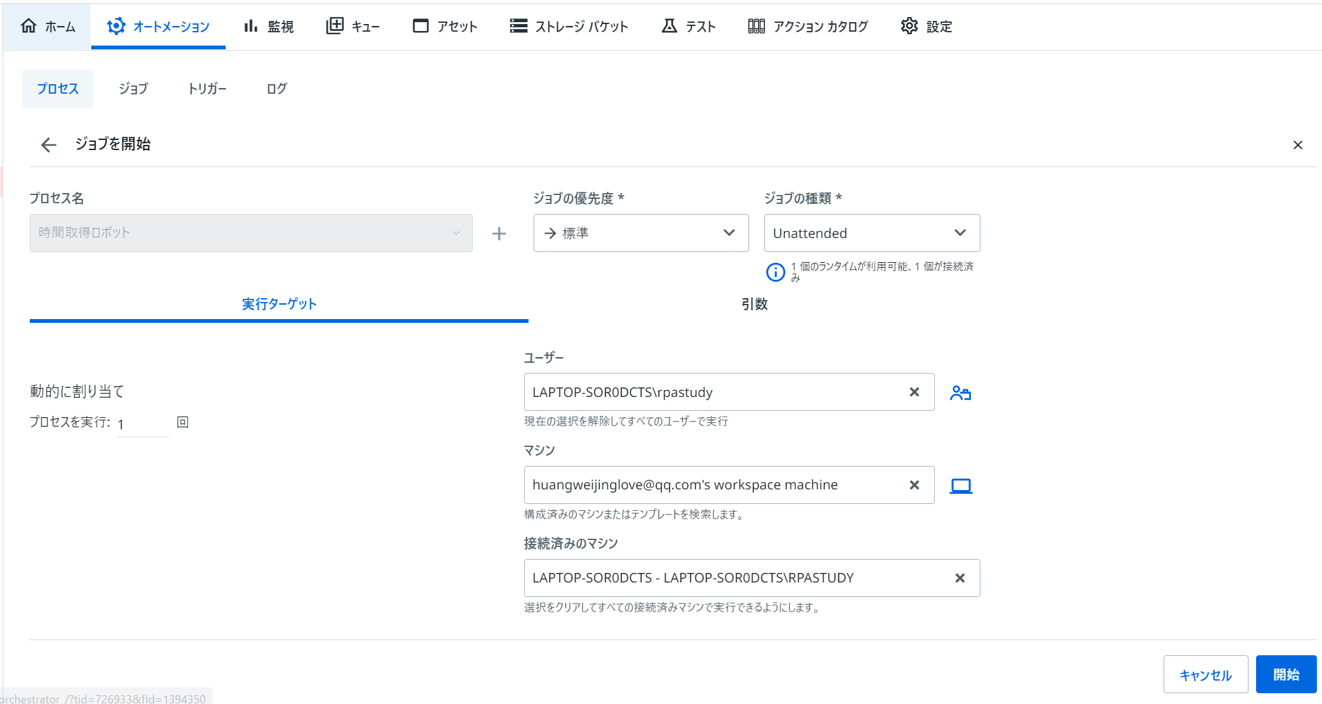
Unattendedロボット動かそう OCからジョブ実行

Slide 29
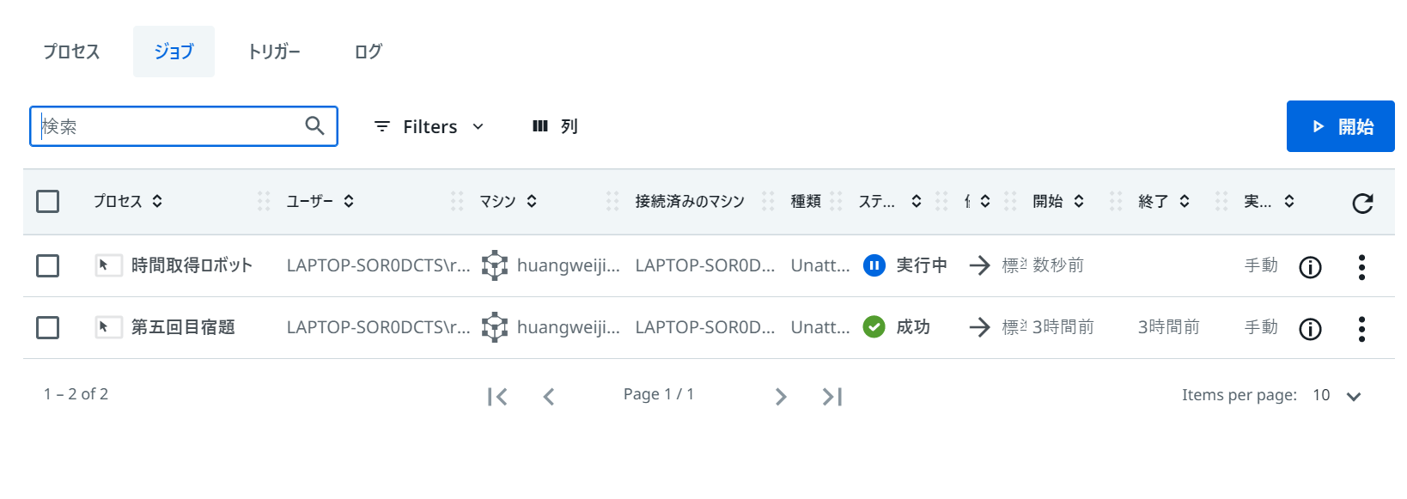
Unattendedロボット動かそう ログ確認
おめでとう！初めてのUnattendedロボが動いた

Slide 30
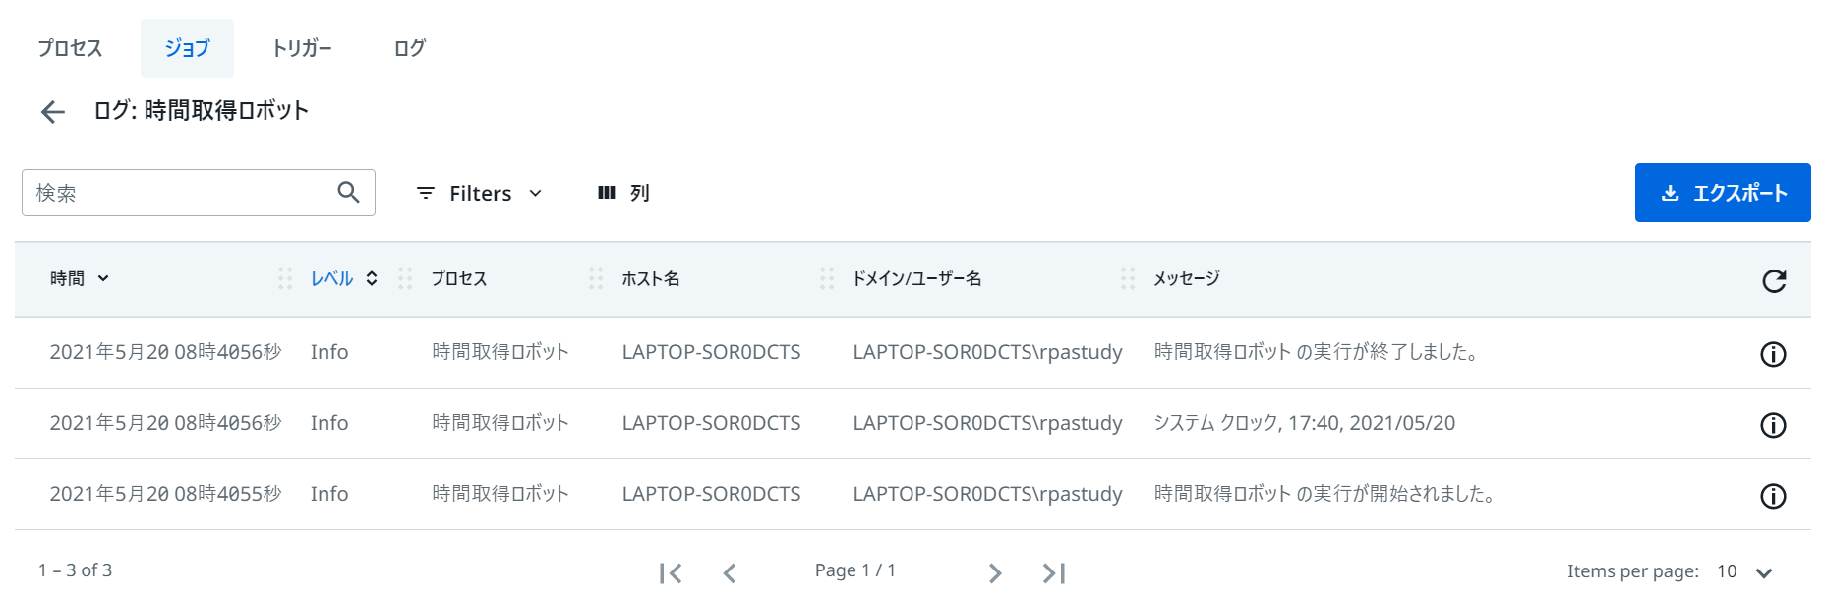
Unattendedロボット動かそう ログ確認
「メッセージをログ」アクティビティを利用して出力した内容はすべてOCに保存される

Slide 31
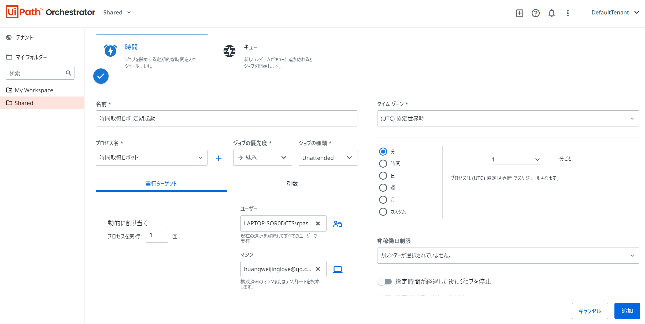
Unattendedロボット動かそう 定期実行を設定してみよう
トリガ画面で、登録したプロセスに定期起動トリガを設定する

Slide 32
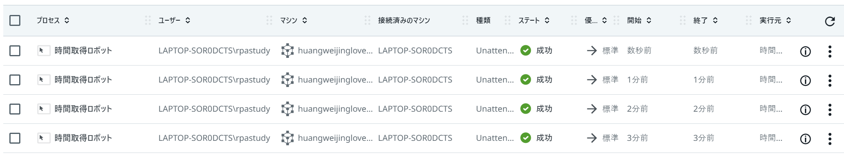
Unattendedロボット動かそう 設定後の実行ログ確認
ちゃんと1分間隔で動いてるね！

Slide 33
質問コーナー

Slide 34
振り返り
RPA概要（★）
開発環境構築（★）
UI要素の操作（★）
アプリケーション間のデータ連携（★）
フロー制御（★）
エラーハンドリング（★）
データテーブルの操作（★）
UiPathライブラリ
カスタマイズコーディング（C#で実現）
OCRの操作
画像認識でUI操作
リモートデスクトップの操作
Orchestrator紹介

Slide 35
本日は最終回です。
最終回まで頑張っていただいた参加者の皆様、
ありがとうございました！

